Slide 1
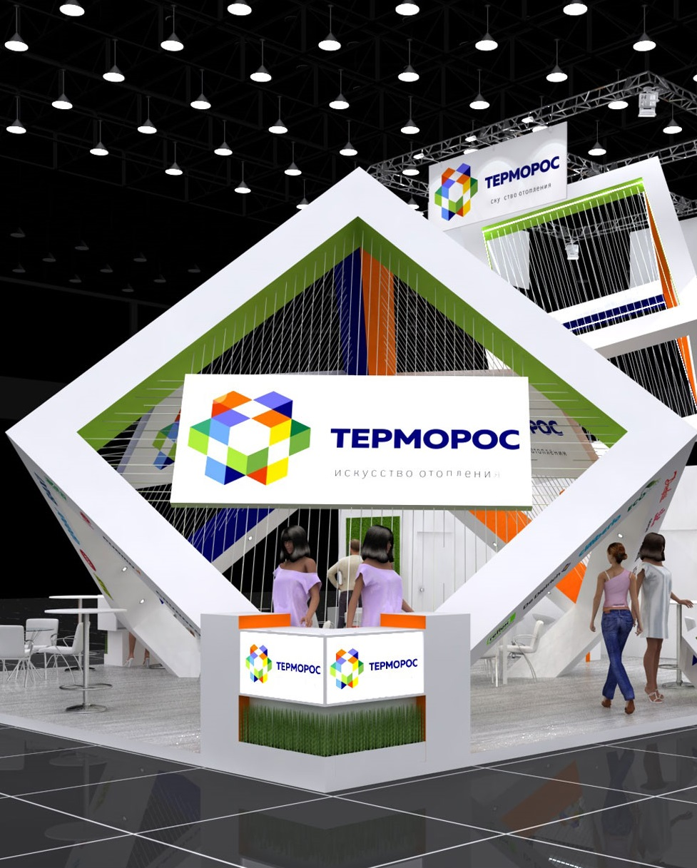

国际集团公司TERMOROS
莫斯科, 2016

Slide 2


TERMOROS 集团公司
在建筑工程系统领域有20年的工作经验。
400多名有专业资格的员工。
50多个品牌
有竞争力的独家品牌
公司TERMOROS 也有自己的品牌
同时也有多个有名的欧洲品牌。
15 000多种产品。
6000多名长期顾客。
在俄罗斯和其他国家有销售安装维护运行设施设备多年的经验。

Slide 3
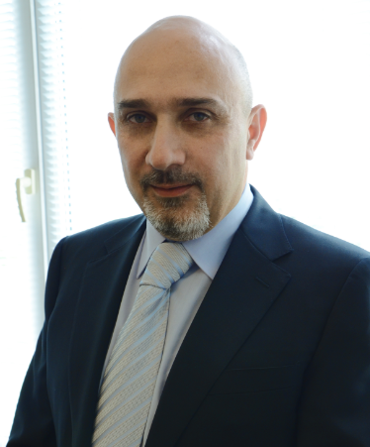
TERMOROS 集团公司
«我们拥有专业的产品知识以及对产品的高度自信, 我们可承做一系列的全套工程: 从实验室的产品检测到具体的工程操作。
国际集团公司TERMOROS在房屋工程建设领域将先进的工程技术与实现生态环境的保护相结合。
我们拥有的现代化生态工程设备可帮助提高住户空间的舒适性和美观性»。
TERMOROS 集团公司总裁
A.Danielian

Slide 4
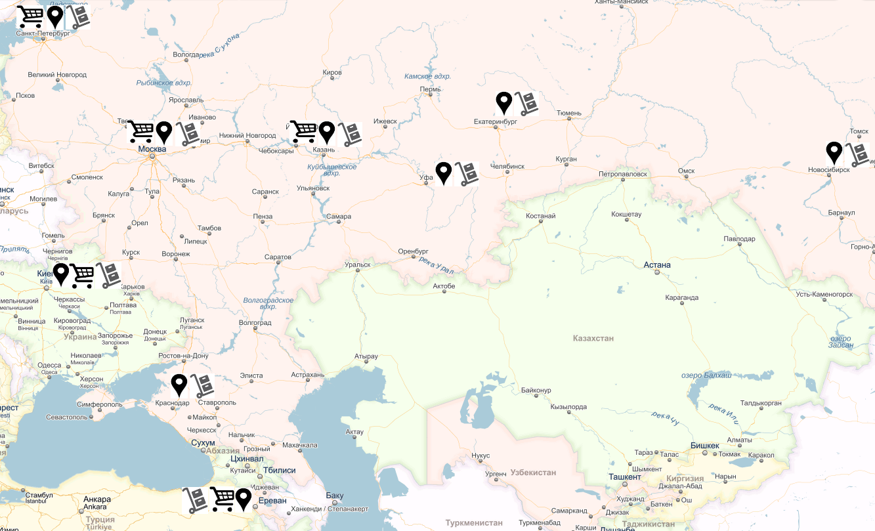
公司TERMOROS的机构分布
在3个国家有办事处：俄罗斯、
亚美尼亚和乌克兰。
在俄罗斯有7个办事处：莫斯科、圣彼得堡、喀山、克拉斯诺达尔、乌法、叶卡捷琳堡和新西伯利亚。
在7个俄罗斯的城市有仓库：
莫斯科，圣彼得堡、喀山、
克拉斯诺达尔、乌法、叶卡捷琳堡
和新西伯利亚。
在220个俄罗斯的城市我们有
400多个维修中心和配件仓库。
在3个俄罗斯的城市：莫斯科、
圣彼得堡和喀山有我们自己的
零售商店。

Slide 5
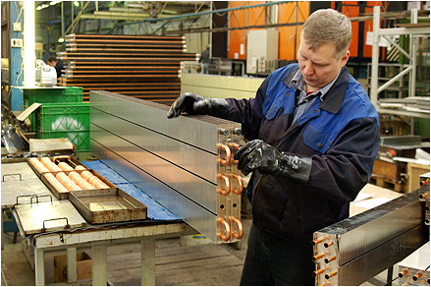
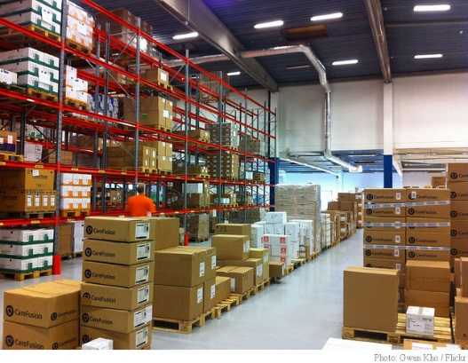
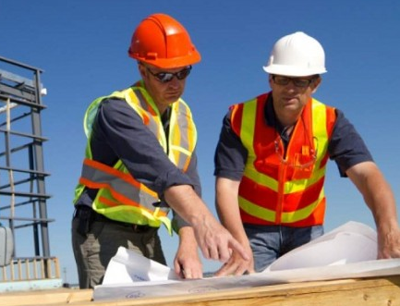
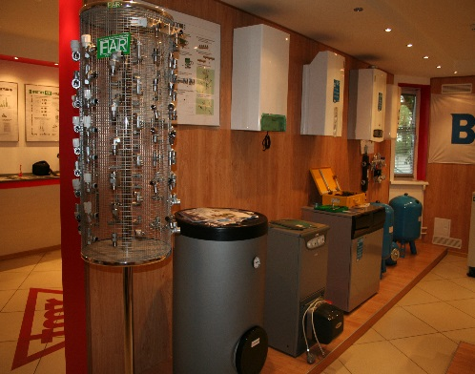
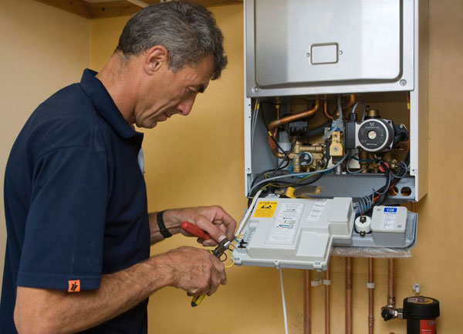
TERMOROS 集团公司
生产
批发销售
设计与安装
零售店
售后服务
在俄罗斯生产高科技的暖房器JagaRUS。30年保修。200多种颜色。提供私人定制服务。70%多的暖器配件是在俄罗斯制造的。
批发销售高科技的俄罗斯产的、欧洲产的及亚洲产的工程设备品牌。所有这些生产的设备品牌都在专门的实验室进行严格测试。
全套工程项目的运作,比如 从草图设计到产品的售后保障。
从私人别墅到摩天大楼的设计施工,我们均有成功的实践经验。
在3个俄罗斯城市有自己的零售店。
在我们的商店里有专业的产品及配件,还可为您提供专业详细的产品咨询。
根据 客户 要求, 提供 不同 年份的质保期限和售后服务。根据 客户与售后服务中心签订的服务合同, 我们可提供24小时上门服务。

Slide 6
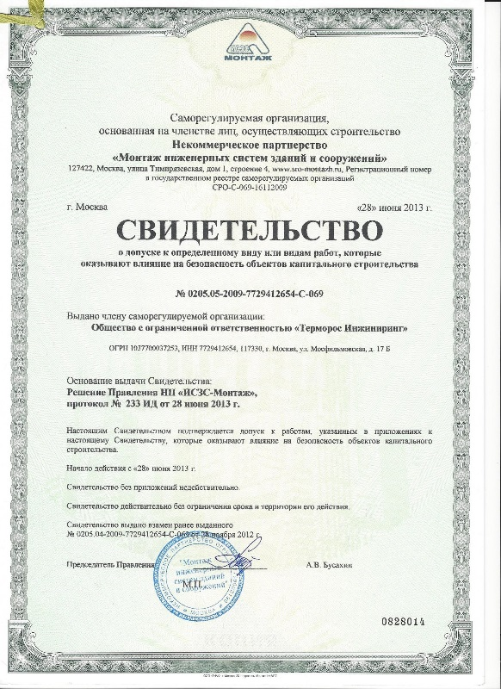
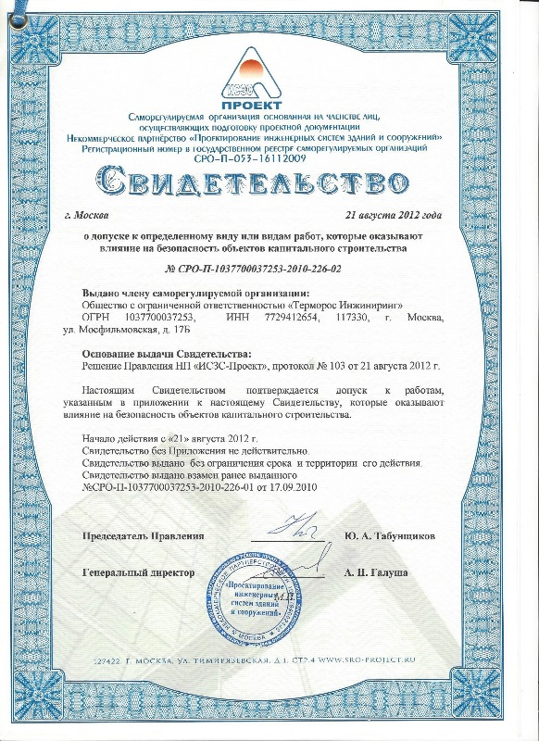
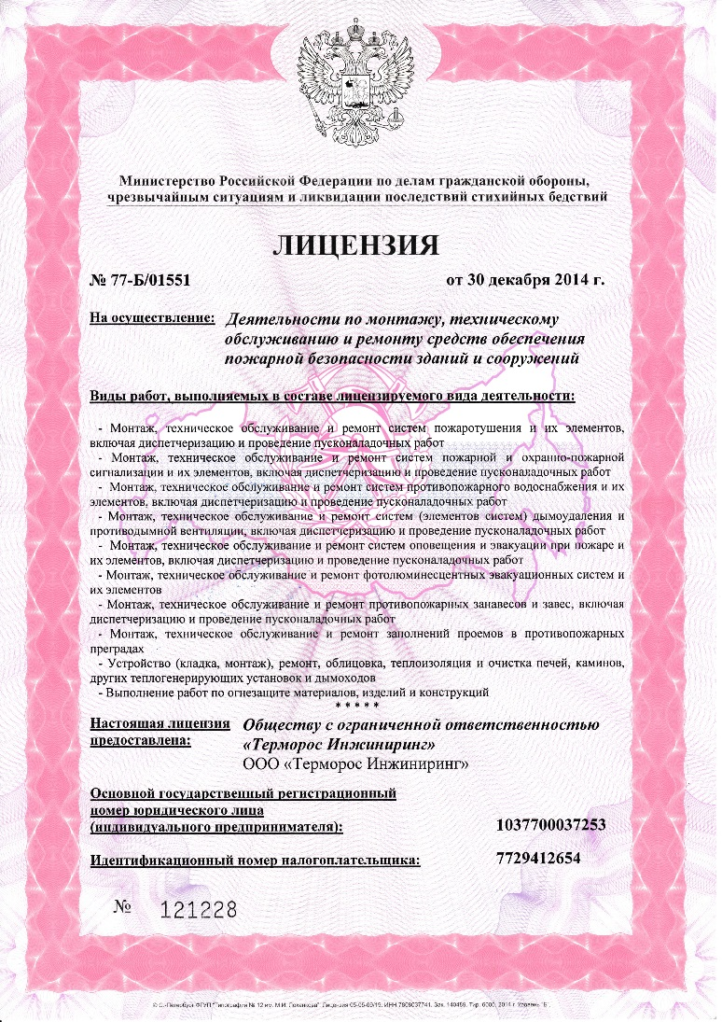
证书及许可证
拥有进行设计建造和工程安装的所有必要的许可证执照及证书:从工程分包商到总承包商, 以及设备的运行服务。
我们的工程设备及产品已在俄罗斯洁具科学研究所进行了成功测试。
TERMOROS 产品拥有俄罗斯国立流行病中心的检验证书，产品在俄罗斯被推荐使用。

Slide 7

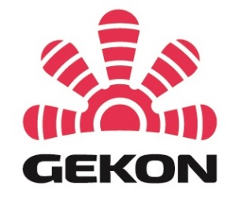
















产品品牌

Slide 8


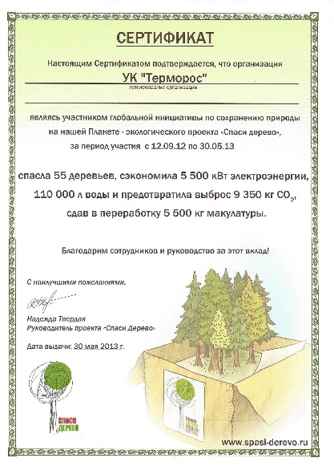
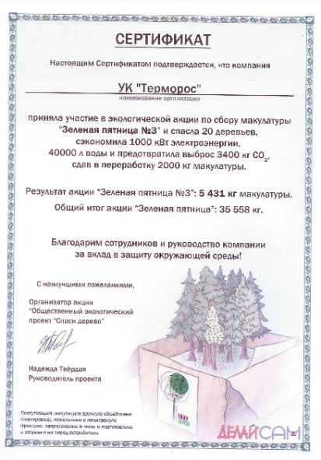
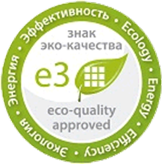

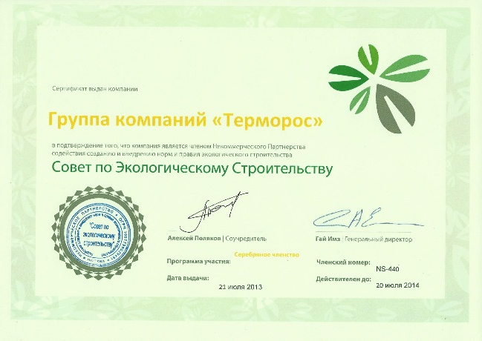
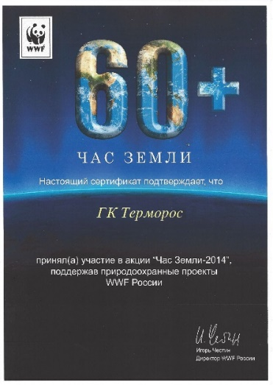

我们的产品获得的各种国际性设计，环保及节能大奖。

Slide 9
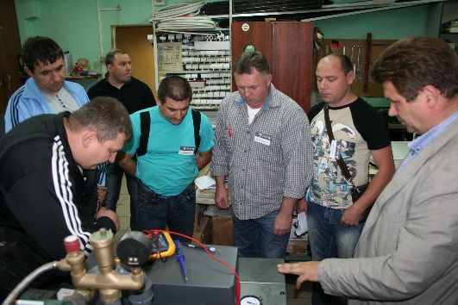
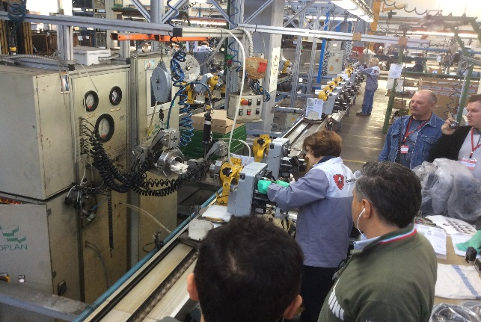
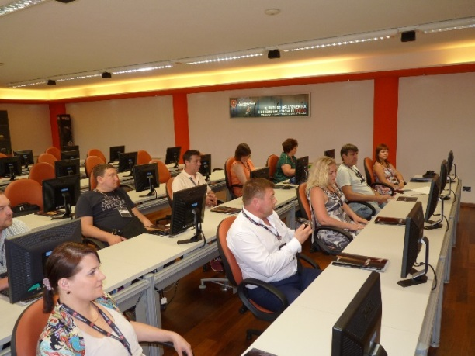
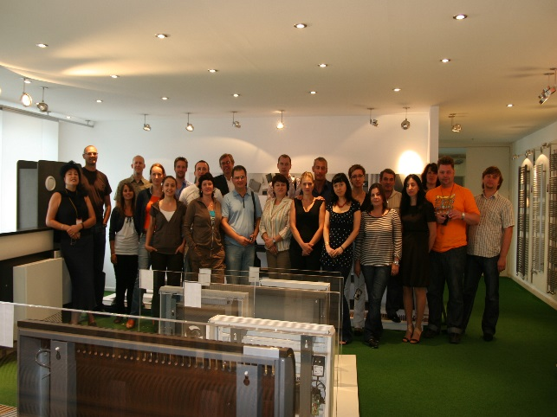
TERMOROS集团公司合作伙伴的 培训及产品操作演示。
在意大利和比利时的生产基地我们组织过50多场培训活动，1000名的合作伙伴的代表参加过这些活动。
每周我们举办研讨会,为我们合作伙伴的技术人员提供技术培训。
每年我们为重要的合作伙伴举办培训大会。
我们在无论是我们的还是主要合作伙伴的办公室都定期举办培训研讨会。
对于我们主要的合作伙伴我们也进行销售技巧的培训。

Slide 10
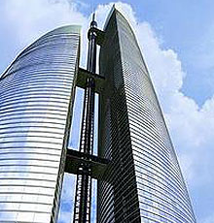
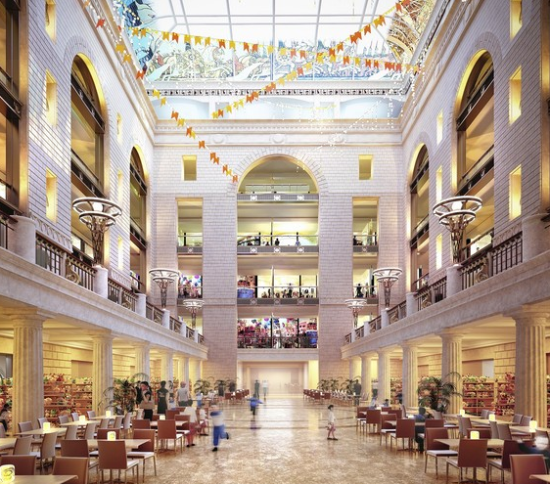
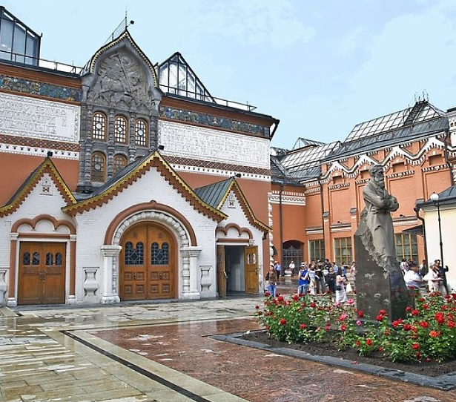
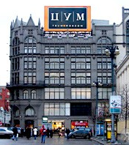
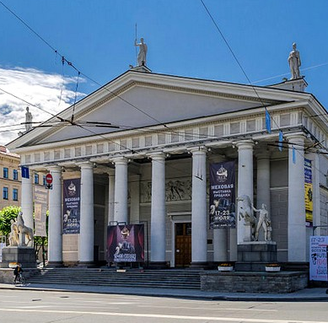
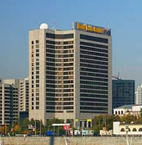
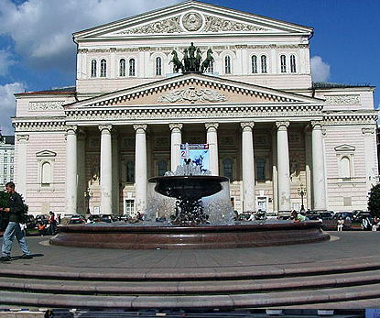
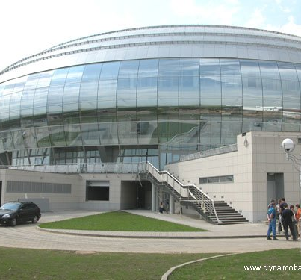
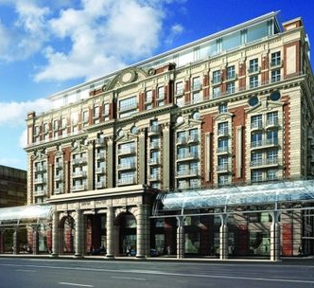
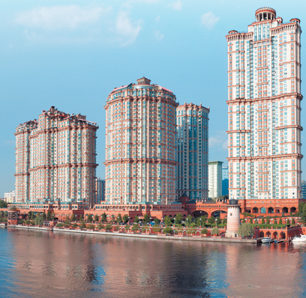
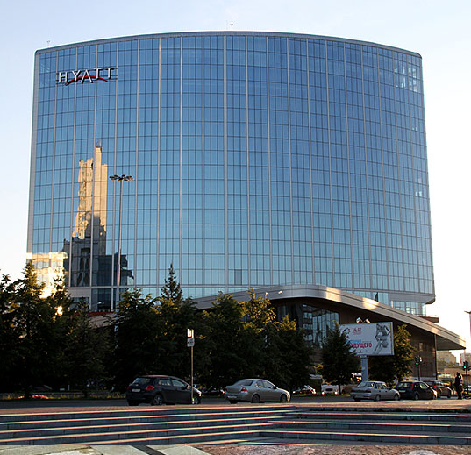
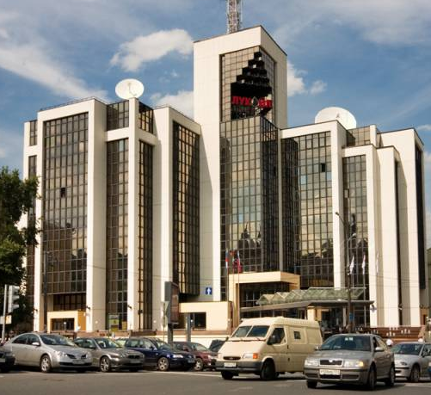
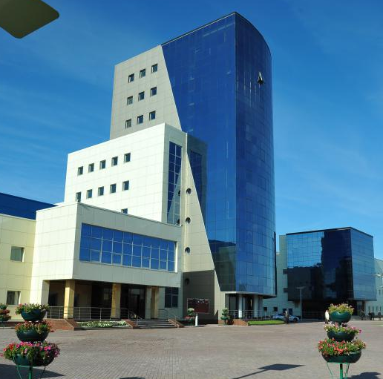
10 000多项工程建设项目使用TERMOROS集团公司的 设备、产品及服务。
莫斯科
联邦大厦
莫斯科
儿童世界
莫斯科
国立特列季亚科夫画廊
莫斯科
中央百货商店
莫斯科
中央展馆Manech
莫斯科
国际贸易中心
莫斯科大剧院
莫斯科
Dinamo篮球场
莫斯科
Ritz Carlton酒店
莫斯科
红帆住宅小区
叶卡捷琳堡
Hayatt酒店
莫斯科
LUKOIL石油公司
办事处
乌法
变压器工厂

Slide 11
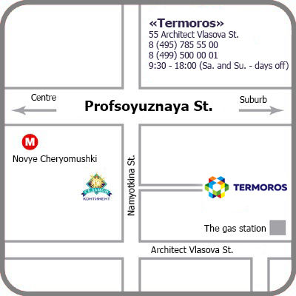
联系方式
电话：+ 7 (495) 785-55-00
+ 7 (499) 500-00-01
网址：www.termoros.com
TERMOROS集团公司地址：俄罗斯 莫斯科 Arkhitektora Vlasova大街 55号
地铁站Novie Cheremushki

